Slide 1


刹车盘尺寸测量视觉方案（2D）
►
VISION PLAN

Slide 2
目录：
一．项目描述
二．项目验证
三．配置清单
四．逻辑流程
五. 评估结果&注意事项
六．售后服务说明

Slide 3

一．
项目描述
●产品名称：刹车盘
●测量内容：外径
●产品材质：金属
●产品颜色：银白色
●最大工作距离(mm)：3000
●最小工作距离(mm)：200
●检测区域(mm*mm)：1500.0 * 800.0
●来料方式：传送带
●测量精度要求(mm)：1
●检测节拍(pcs/min)：20
●检测时产品运动速度(m/s)：0
●工作距离(mm)：2590
方案布局图

Slide 4

二．
项目验证
参数名称 | 参数值
面阵相机型号 | OPT-CC1-C080-GR0-00
面阵相机类型 | 面阵相机
相机接口类型 | GigE
相机像素 | 3840 * 2160
镜头型号 | MH1228SP
镜头品牌 | dahua
镜头焦距 | 12mm
镜头接口 | C
A(工作距离) = 2590mm, B(视野宽度) = 880mm, C(视野长度) = 1650mm
视野图

Slide 5
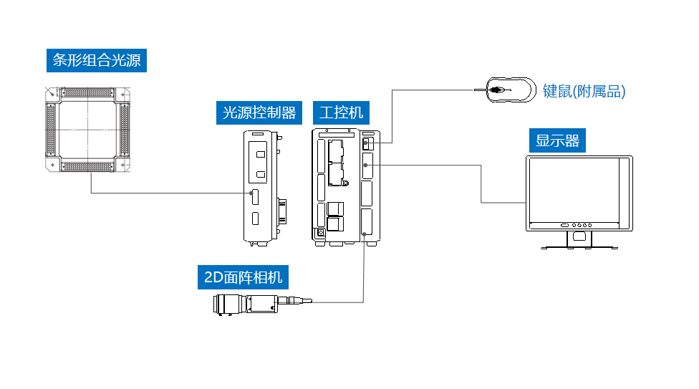
三．
配置清单
系统构成

Slide 6
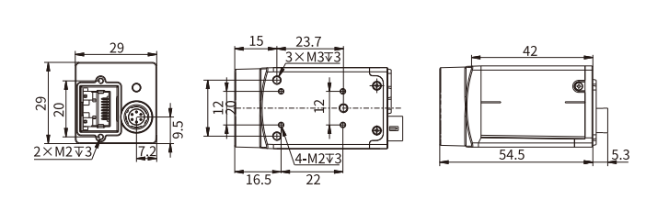
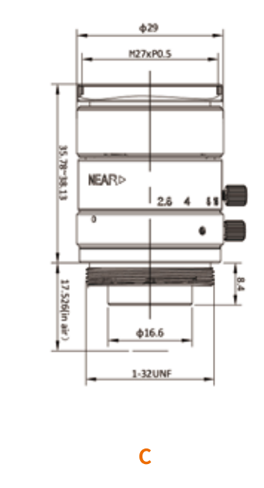
三．
配置清单
尺寸图
相机尺寸图
镜头尺寸图

Slide 7
三．
配置清单
序号 | 名称 | 型号 | 单位 | 数量 | 厂家
1 | 面阵相机 | OPT-CC1-C080-GR0-00 | 台 | 1 | OPT
2 | 镜头 | MH1228SP | 个 | 1 | dahua
3 | 光源 | JL-LR2-1000×30 | 个 | 6 | jiali
4 | 工控机 | - | 台 | 1 | -
5 | 显示器 | - | 台 | 1 | -
6 | 软件 | OPTSmart3 | 套 | 1 | OPT

Slide 8
四．
逻辑流程
逻辑流程
├── 图像采集
│ ├── 相机参数设置
│ │ └── 设置相机分辨率匹配检测区域(1500×800mm)，调整曝光时间与增益确保金属表面细节清晰
│ └── 光源控制
│ └── 启用环形光源消除金属反光，设置亮度梯度补偿表面光泽差异
├── 预处理
│ ├── 图像裁剪
│ │ └── 根据传送带定位裁剪1500×800mm检测区域
│ ├── 高斯滤波
│ │ └── 3×3核平滑处理消除噪声
│ └── 边缘增强
│ └── 使用Sobel算子强化刹车盘外轮廓
├── 外径测量
│ ├── ROI校正基准设置
│ │ └── 基于几何中心建立坐标系(误差阈值±0.5mm)
│ ├── 找圆检测
│ │ ├── 启用ROI校正功能
│ │ ├── 设置最小半径(理论值-1mm)与最大半径(理论值+1mm)
│ │ └── 开启亚像素级边缘检测
│ └── 几何测量
│ ├── 选择检测到的圆心与边缘点
│ └── 计算直径并转换为实际尺寸(通过标定矩阵)
├── 结果处理
│ ├── 数据判断
│ │ └── 对比测量值与公差范围(±0.5mm)
│ └── 变量赋值
│ └── 生成OK/NG状态变量及具体数值记录
└── 通信处理

Slide 9
四．
逻辑流程
└── TCP/IP通讯
└── 发送检测结果至PLC(格式：直径值+状态码)

Slide 10
五．
评估结果&注意事项
05 评估结果 & 注意事项
现场环境
相机安装
物料一致性
风险点：金属反光导致图像噪声干扰
解决方案：采用环形光源+亮度梯度补偿消除表面光泽差异
风险点：长距离安装易受振动影响测量精度
解决方案：使用减震支架+固定螺栓确保相机稳定性
风险点：批次间刹车盘氧化层厚度差异影响边缘识别
解决方案：软件设置动态阈值范围并定期标定校准

Slide 11
六．售后服务说明
该设备上线后使用初期，我们会派专人进行全程跟踪：
处理解决可能发生的设备异常；
对现场人员进行培训指导。
设备交付后：售后服务一年。
若客户提出设备升级需求，我们会及时为您提供升级新方案。
联系我们：
邮箱：image@ytzrtx.com
电话：0535-2162897
地址：烟台致瑞图像技术有限公司

Slide 12
THANKS

